Slide 1
Презентація
з навчальної практики: комп’ютерно-технологічної
на тему: «Візуальне програмування в середовищі Microsoft Visual Studio»
Студентки I-го курсу групи ПА-19-2
Мовсісян Лаури Ростомівни

Slide 2
Вступ
З 15 по 26 червня 2020-го року, я, студентка групи ПА-19-2 Мовсісян Лаура, пройшла навчальну практику з теми «Візуальне програмування в середовищі Microsoft Visual Studio» під керівництвом Сірик Світлани Федорівни.
Під час практики я повинна була навчитися працювати з візуальним інтерфейсом програми та зафіксувати знання, які я отримаю за два тижні навчання. Нашою метою була розробка дизайну для неї , її програмування та тестування роботи .
У якості завдання нашій групі дали реалізувати побудову графіків функції. Більш уваги завданню я надам у пункті «Постановка задачі».
В ході роботи кожен мав змогу обирати для свого проекта комфортну для нього мову програмування.Я обрала мову С#, оскільки завдяки неї, легше реалізувати візуальний інтерфейс програми без зайвих налаштувань.
Кожен день,під час проходження практики, ми вели письмовий звіт у форматі електроного щоденника , в якому містилися записи:
-хід роботи над програмою;
-що було зроблено за день;
-які труднощі виникли.

Slide 3
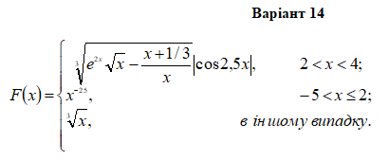
Технічні вимоги:
вид графіка
2. осі (розмітка осей, написи на осях, стрілочки)
3. можливість виведення декількох графіків
4. вивести графік функції, заданої в текстовому файлі поточено, тобто значеннями
функції в точках).
5. масштабування
6. стиснення / розтягнення щодо осі абсцис / ординат.
Примітка: функціональні можливості повинні бути реалізовані в тексті програми
(засобами мови) і в інтерфейсі користувача (засобами візуальних компонент)
Індивідуальне завдання:

Slide 4
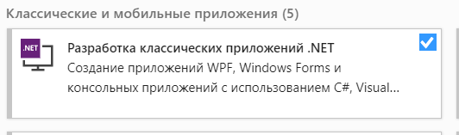
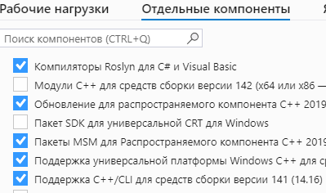
Підготовка середовища Visual Studio для роботи з мовою С#

Slide 5
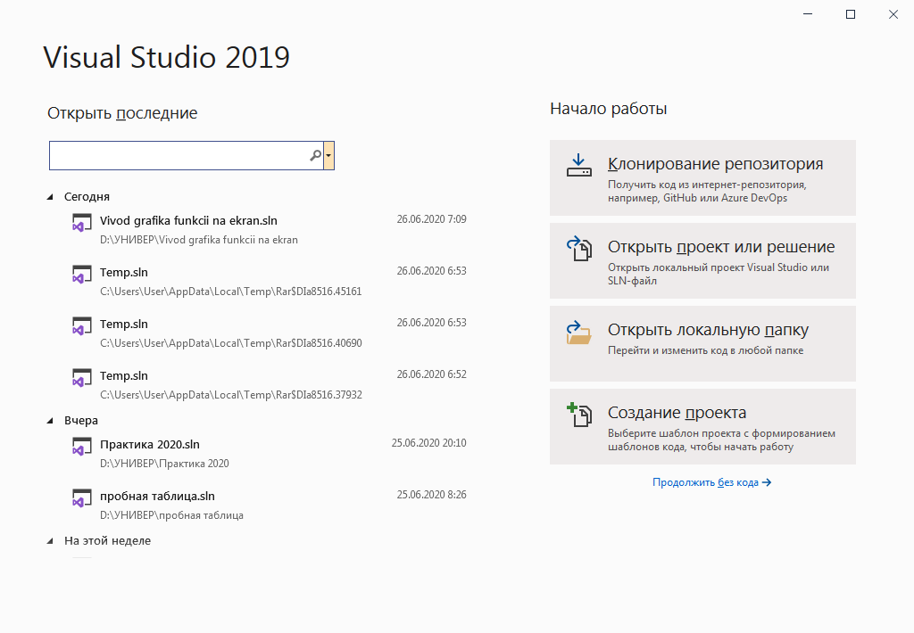
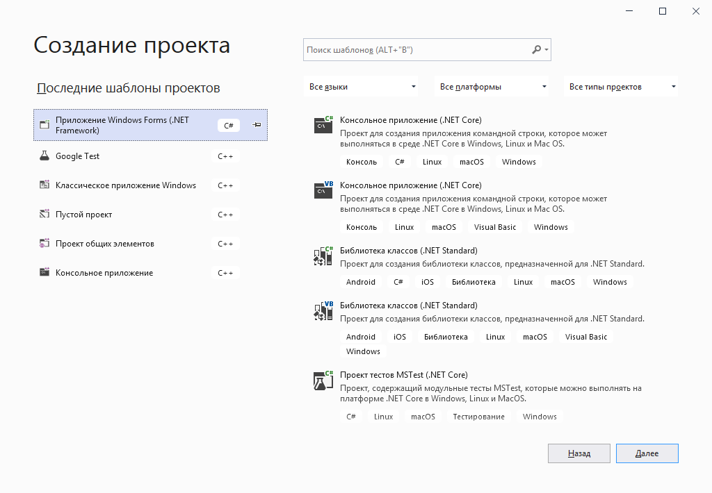
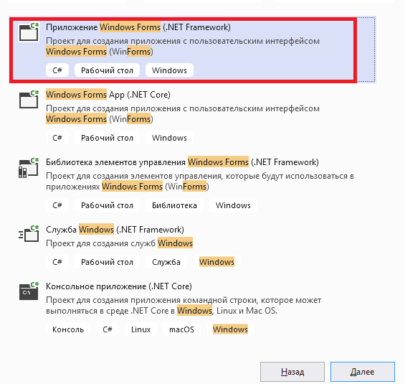
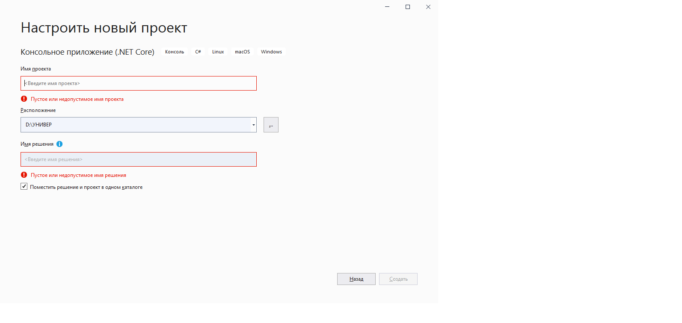

Slide 6
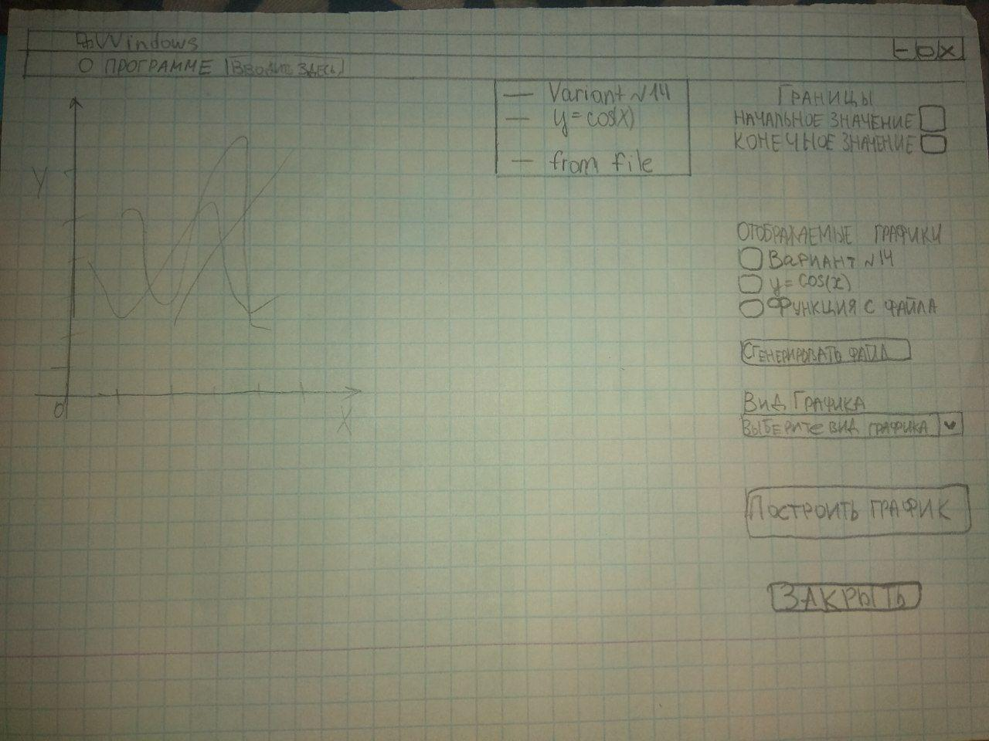
Макет програми

Slide 7
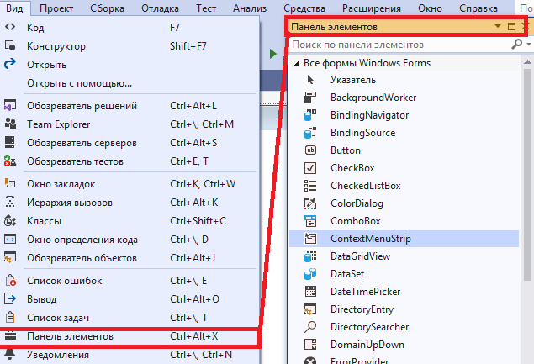
ToolBox-Панель инструментов

Slide 8
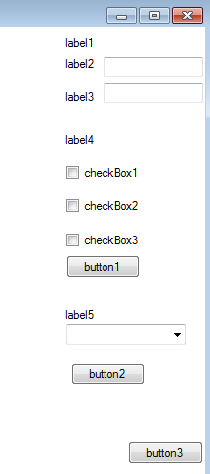
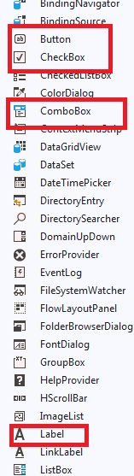
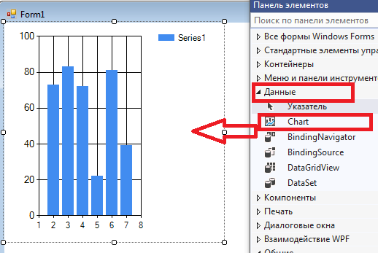

У роботі використано елементи типу:
Chart –побудова вікна з графіком.
Bottom – побудова кнопок.
CheckBox – вибір графіків для виведення на екран.
ComboBox – вибір одного з варіантів виводу графіка
.
Label – написи.
PictureBox– вставка фото.
TextBox – зміна тексту.

Slide 9
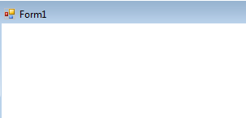
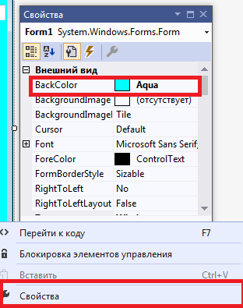
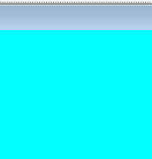
Властивості елемента

Slide 10
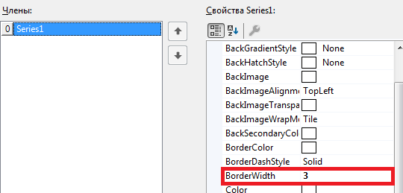
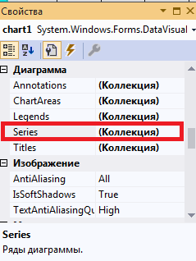
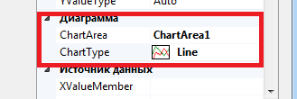
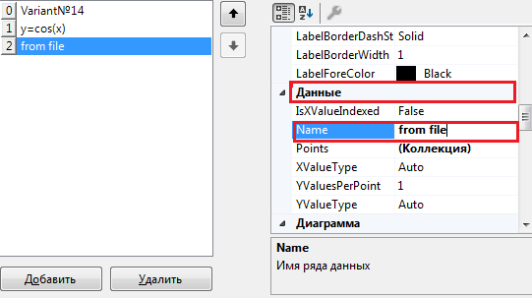
Color-Змінює колір графіків
BorderWidth-робить шрифт графіку жирнішим
Для того, щоб одночасно намалювати декілька графіків, у властивостях елементу Chart знаходимо колекцію Series, де, натискаючи на кнопку «Добавить» можливо додати графіки та налаштовувати їх.
CharType-змінює тип графіку

Slide 11
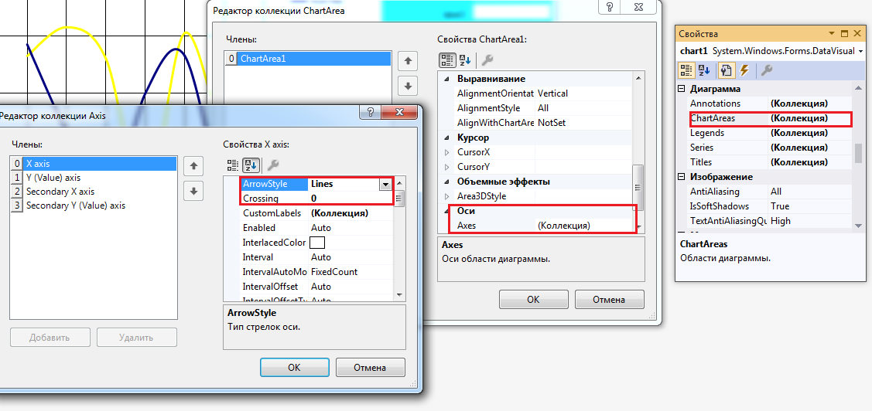
В колекції ChartAreas знаходимо колекцію Axes, яка відповідає за властивості координат осей. Для відображення стрілочок на координатних осях змінюємо властивість ArrowStyle на Lines для осі X та Y.
1. Початок системи координат
Для створення початку координат у властивості Scale змінемо параметр Crossing на 0 по координаті Х та У.

Slide 12
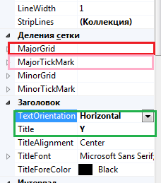
2. Розмітка головних осей
Для відображення розміток на координатних осях змінимо властивість Major Grid на False по осі Х та У.
3. Назва координатних осей
Для додання написів на координатних осях додаємо назву осей в властивості Title для кожної осі.
4.Одиничні відрізки
Для відображення більшої кількості одиничних відрізків змінимо властивість
MajorTickMark на True по осі Х та У.
2
4
3

Slide 13
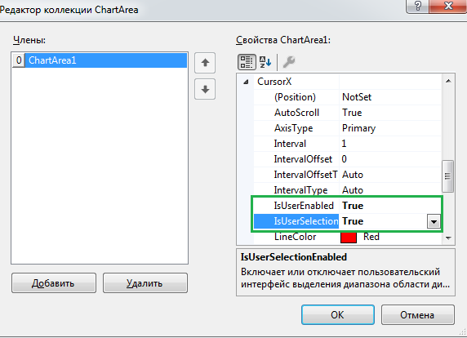
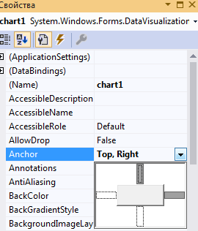
5. Стиснення та розтягнення
Для стиснення та розтягнення графіків залежно від зміни розміру вікна використовуємо властивість Anchor для кожного компонента, та налаштовуємо її в залежності від того, де знаходиться компонент і як він має розтягуватись:
6. Маштабування
Для масштабування в колекції ChartAreas потрібно змінити властивість IsUserEnabled та IsUserSelection на true для Cursorx та Cursory.

Slide 14
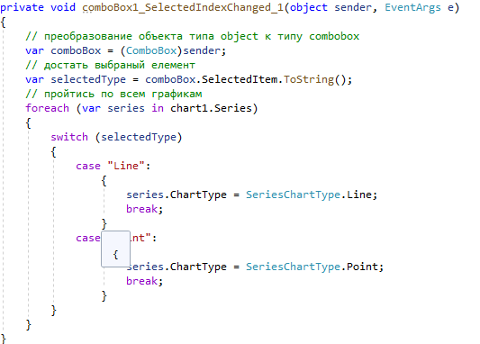
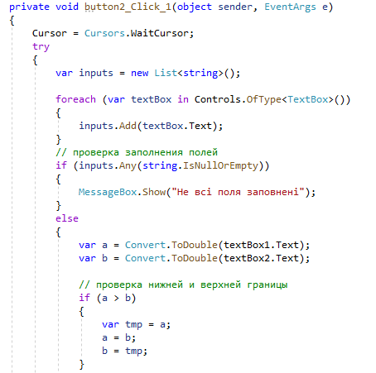
Приклади реалізації коду:

Slide 15
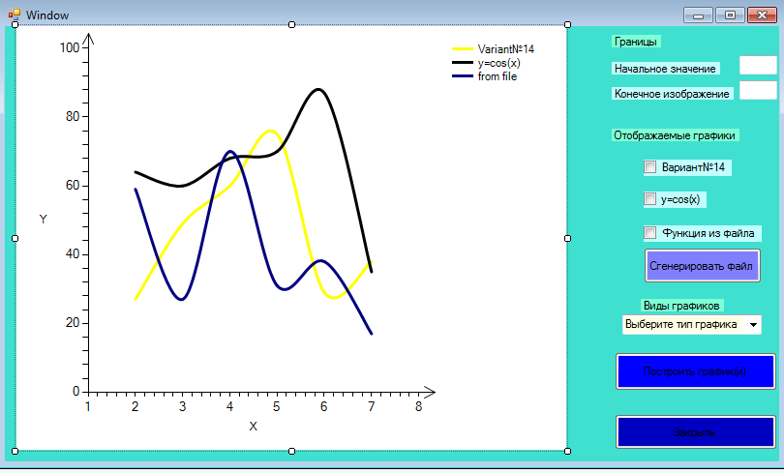
Завершений інтерфейс

Slide 16
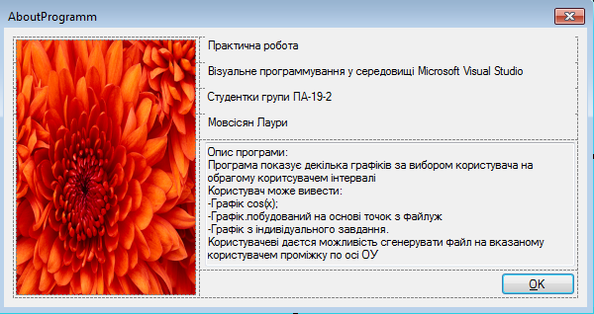
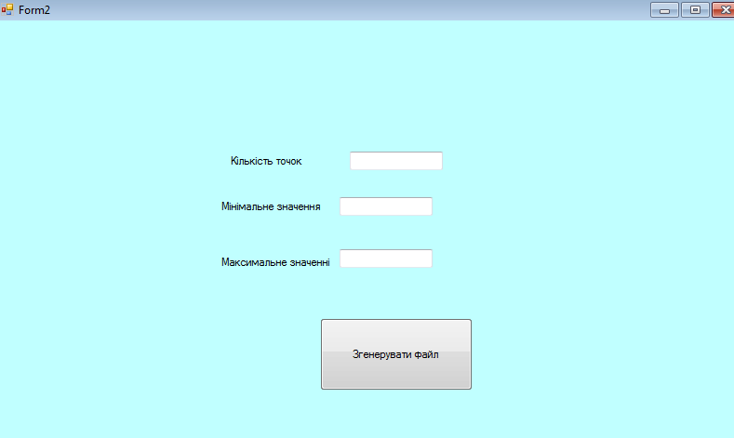
Додаткові форми

Slide 17
Висновки
Під час виконання роботи по навчальній практиці ми навчилися:
-базовим можливостям візуального програмування;
-можливості програмування графіка.
Ознайомилися з базовими елементами їх властивостями. Під час проходження практики, я ознайомилася та получила практичні навички в програмуванні на С#.
Навчилися додавати до проекту декілька форм та виводити їх на екран.
Розглянули елемент Chart та його базові можливості, а саме:
-масштабування,
-редагування осей графіка,
-додавання декількох графіків одночасно.
Використовували його складові для реалізації нашого проекту. Реалізували вивід декількох графіків одночасно та окремо, завдяки СhackBox.Ми навчилися створювати простий дизайн для програм.
-розвили навички командної праці.
Робота з візуальним інтерфейсом була дуже цікавою.Я здобула новий досвід в програмуванні, який неодмінно стану у пригоді в подальшому навчанні.

Slide 18
Список використаних джерел
Борис Пахомов. C/C++ и MS Visual C++ 2010 для начинающих. - БХВ-Петербург, 2011. - 736 с.
КлассGraphics[Електронний ресурс].–Режим доступу:http://msdn.microsoft.com/ru-ru/library/system.drawing.graphics.aspx
Работа с графикой в платформе .NET Framework на языке C++[Електронний ресурс ]. – Режим доступу:http://msdn.microsoft.com/ru-ru/library/
Построение графика функции на промежутке с определенным шагом [Електронний ресурс]. – Режим доступу: https://otherreferats.allbest.ru/programming/00423204_0.html
http://msdn.microsoft.com/ru-ru/library/system.drawing.graphics.aspx

Slide 19

Усім
Дякую
за
Увагу!!!!!!

